Slide 1
宣言型プログラミングのススメ
～“How” から “What” へ～
2010/04/10 FITEA定期勉強会 第20回(2010年02回目) 小島 富治雄

Slide 2
マルチパラダイム!

Slide 3
プログラミング言語のトレンド
マルチパラダイム

Slide 4
マルチパラダイム
関数型 ⇔ 手続き型 ⇔ オブジェクト指向型
宣言型 ⇔ 命令型
動的型無し⇔ 静的型付き
Generic
並列/並行プログラミング

Slide 5
背景
マルチパラダイム プログラミングが現実的に。
Visual Studio の進化
C#/VB.NET などの言語の進化
F#
並列/並行プログラミング

Slide 6
(例えば) C# は、 最新のものほど、 マルチパラダイム プログラミング言語化

Slide 7
C#の進化
動的! 並列処理!
宣言型! 関数型!
ジェネリック!
オブジェクト 指向!
C#4.0
C#3.0
C#2.0
C#1.0

Slide 8
各のパラダイムの限界
手続き型の限界
オブジェクト指向の限界
→ 適材適所のパラダイム
→ マルチパラダイム

Slide 9
どんな風に プログラミング したいか?

Slide 10
どんな風にプログラミングしたいか
シンプルに書きたいこと (＝意図) だけを書く
モデルを記述
(モデル ＝ 関心事が分離されたもの)

Slide 11
どんな風にプログラミングしたいか
CPUに指示するようでなく
コンパイラに指示するようでなく
人が人に話すように

Slide 12
“How” から “What” へ
「プログラムは思った通りには動かない。書いた通りに動く」?
意図は “What”
実は、大事なのは 「どうやりたいか」ではなく「何がしたいか」

Slide 13
宣言型プログラミング!
～“How” から “What” へ～

Slide 14
宣言型プログラミング
“What” を記述
⇔ 命令型プログラミング
“How” を記述 (C# ２.0以前など)

Slide 15
パラダイムの進化
～“How” から “What” へ～

Slide 16
例えば…
C# では、 「従業員名簿内の 全ての各従業員を 画面に出力する」
のソースコードは、
従業員名簿.ForAll(各従業員 => 各従業員.出力(画面));
と書かれたりする。
宣言型プログラミング

Slide 17
なんで
従業員名簿.ForAll(各従業員 => 各従業員.出力(画面));
このソースコードが、
for (int i = 0; i < 従業員名簿.Count; i++)
出力(従業員名簿[i]);
より良いか?
命令型プログラミング

Slide 18
よりピュアなモデルが 書けている (=よりピュアに意図/関心事が書けている) 方がベター。

Slide 19
例えば…
「従業員名簿内の 全ての各従業員を画面に出力する」
が意図なら、 for (int i = 0; i < 従業員リスト.Count; i++)
出力(従業員リスト[i]);
の場合、
「int」、「i」、「=」、「<」、「Count」、「i++」、「[i]」
は「意図以外」のもの。
(＝モデルにとっては「ノイズ」)

Slide 20
「この場合は」、
for (int i = 0; i < 従業員リスト.Count; i++)
出力(従業員リスト[i]);
よりは、
従業員リスト.ForAll(各従業員 => 各従業員.出力(画面));
の方がノイズが少ない。 (=SN比が高い)
命令型プログラミング
宣言型プログラミング

Slide 21

関数型言語
Visual Studio 2010 では F#をサポート
マルチパラダイム (関数型+オブジェクト指向)
.NETクラスライブラリを利用可

Slide 22
関数型言語
 | 純粋 | ハイブリッド
静的型付け | Haskell | Scala
動的型付け |  | Scheme
OCaml
F#
C#
Erlang
LISP

Slide 23
関数型プログラミング
宣言的
数学的

Slide 24
関数型プログラミング
プログラムは関数の集まり
⇔ 手続きの集まり
⇔ オブジェクトの集まり

Slide 25
関数型プログラミング
関数脳が必要?
⇔ 手続き脳
⇔ オブジェクト脳

Slide 26
関数型プログラミング
代入文がない
副作用がない
状態を持たない

Slide 27
関数型プログラミング
参照透明
実行順序を気にしなくてよい
副作用がないので、いつどの式を評価しても同じ
制御フローがない

Slide 28
関数型プログラミング対決 C# vs. F# vs. Haskell!

Slide 29

C#
マイクロソフト社によって 同社の.NET戦略の一環として 開発されたオブジェクト指向 プログラミング言語

Slide 30
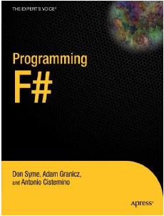
F#
マイクロソフトの研究チーム (Microsoft Research) による
.NETプラットフォーム向けの
関数型プログラミング言語

Slide 31
F#
ハイブリッド
オブジェクト指向
型安全
型推論
OCaml との互換性
関数型としては高速

Slide 32
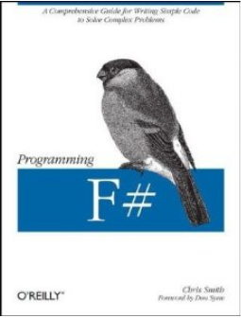

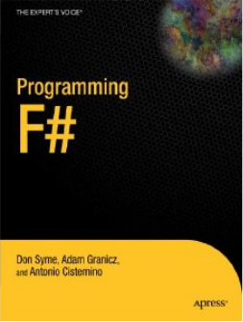

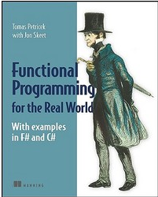
F#

Slide 33

Haskell
純粋関数型言語。 名前は、米国の数学者 Haskell B. Curry に由来。

Slide 34
Haskell
遅延評価
強い静的型付け
型推論
静的多相型付け
高階関数
参照透過性
再帰的関数
副作用がない
パターンマッチング
カリー化

Slide 35



Haskell

Slide 36
見える化 してみた

Slide 37
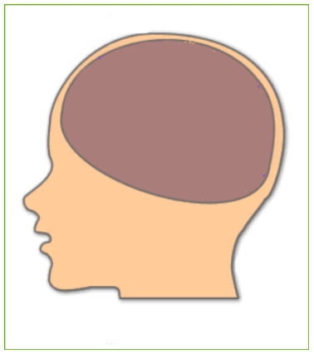
C#の脳内
物
物
物
物
物
物
物
物
物
物
物
物
手続
物
手続
物
物
手続
物
物
手続
物
物
関数
関数
関数

Slide 38
F#の脳内
物
物
物
物
物
物
物
物
物
物
物
関数
物
手続
関数
関数
関数
手続
関数
関数
関数
関数

Slide 39
Haskellの脳内
関数
関数
関数
関数
関数
関数
関数
関数
関数
関数
関数
関数
関数
関数
関数

Slide 40
例

Slide 41
F#
open System
let number = 2
Console.WriteLine number

Slide 42
C#
using System;
class Program
{
static int number()
{
return 2;
}
static void Main()
{
Console.WriteLine(number());
}
}

Slide 43
C#
static Tuple<U, T> Swap<T, U>(Tuple<T, U> t)
{
return new Tuple<U, T>(t.Item2, t.Item1);
}

Slide 44
F#
let swap (x, y) = (y, x)

Slide 45
Haskell
maxOf :: Integer -> Integer -> Integer
maxOf a b = if a > b then a else b
greaterThan10 :: Integer -> Integer
greaterThan10 = maxOf 10
main = print (greaterThan10 5)

Slide 46
C#
using System;
static class Program
{
static void Main()
{
Func<int, int, int>
maxOf = (a, b) => a > b ? a : b;
Func<int, int>
greaterThan10 = a => maxOf(a, 10);
Console.WriteLine(greaterThan10(5));
}
}

Slide 47
第一試合. 再帰的関数
お題 「階乗」
サンプル“Factorial”

Slide 48
階乗: C# (非再帰・手続き型バージョン)
static int Factorial(int n)
{
int answer = 1;
for (int number = 1; number <= n;
number++)
answer *= number;
return answer;
}

Slide 49
階乗: C# (非再帰・宣言型バージョン)
static int Factorial(int n)
{
return n == 0 ? 1
: n * Factorial(n - 1);
}

Slide 50
階乗: Haskell
factorial 0 = 1
factorial n = n * factorial (n - 1)
パターンマッチング

Slide 51
階乗: F#
let rec fact = function
| 0 -> 1
| n -> n * fact (n-1)
パターンマッチング

Slide 52
第二試合. 遅延評価
お題 「無限長のリストを扱う」

Slide 53
無限長のリスト: Haskell
increment x = x + 1
naturalNumbers = iterate increment 1
number1 = head naturalNumbers
main = print number1

Slide 54
無限長のリスト: C#
static IEnumerable<int> NaturalNumbers()
{
for (int number = 1; ; number++)
yield return number;
}
static void Output(IEnumerable<int> numbers)
{
var number1 = numbers.First();
Console.WriteLine(number1);
}
static void Main()
{
var numbers = NaturalNumbers();
Output(numbers);
}

Slide 55
第ニ試合 (続き). 遅延評価
お題 「一から十まで足す」
サンプル“Sum”

Slide 56
遅延評価: Haskell
increment :: int -> int
increment x = x + 1
naturalNumbers = iterate increment 1
numbers = take 10 naturalNumbers
sumOfNumbers = sum numbers
main = print sumOfNumbers

Slide 57
遅延評価: C#
static IEnumerable<T>
Iterate<T>(Func<T, T> next, T initialValue)
{
for (var value = initialValue; ; value = next(value))
yield return value;
}
static void Main()
{
Func<int, int> increment = x => x + 1;
var naturalNumbers = Iterate(increment, 1);
var numbers = naturalNumbers.Take(10);
var sumOfNumbers = numbers.Sum();
Console.WriteLine(sumOfNumbers);
}

Slide 58
第四試合. 宣言的プログラミング
お題 「クイックソート」
サンプル“QuickSort”

Slide 59
クイックソート: C# (手続きバージョン)
static void QuickSort<T>(IList<T> source, int lowerBound, int upperBound)
where T : IComparable<T>
{
if (lowerBound >= upperBound)
return;
var pivot = source[lowerBound + ((upperBound - lowerBound) / 2)];
var left = lowerBound - 1;
var right = upperBound + 1;
for (; ; ) {
while (source[++left ].CompareTo(pivot) < 0) ;
while (source[--right].CompareTo(pivot) > 0) ;
if (left >= right)
break;
var temporary = source[left ];
source[left ] = source[right];
source[right] = temporary;
}
QuickSort(source, lowerBound, left - 1 );
QuickSort(source, right + 1 , upperBound);
}

Slide 60
クイックソート: C# (手続きバージョン)
static IList<T> QuickSort<T>(IList<T> source) where T : IComparable<T>
{
QuickSort<T>(source, 0, source.Count - 1);
return source;
}

Slide 61
クイックソート: F#
let rec quicksort = function
| [] -> []
| pivot :: rest ->
let is_less x = x < pivot in
let left, right = List.partition is_less rest in
quicksort left @ [pivot] @ quicksort right

Slide 62
クイックソート: Haskell
quicksort [] = []
quicksort (x:xs) = quicksort [y | y <- xs, y < x]
++ [x]
++ quicksort [y | y <- xs, y >= x]

Slide 63
参考: クイックソート
5 3 8 2 9 1 6 4 7
3 2 1 4
5
8 9 6 7
2 1
3
4
6 7
8
9
1
2
6
7

Slide 64
クイックソート: C# (宣言バージョン)
static IEnumerable<int>
QuickSort(IEnumerable<int> source)
{
if (source.Count() == 0)
return source;
var x = source.First();
var xs = source.Skip(1);
return QuickSort(xs.Where(y => y < x))
.Concat(new[] { x })
.Concat(QuickSort(xs.Where(y => y >= x)));
}

Slide 65
宣言型プログラミング
Demo

Slide 66
ご清聴ありがとう ございました

